Slide 1
一、专利申请程序、审查时间和保护时间
1、发明：
申请---初步审查---补正---公开或依申请提前公开---实质审查---修改---授权决定---授权公告和专利证书
审查时间：1.5-5年
保护时间：20年，自申请日计算
2、实用新型
申请---初步审查---补正---授权决定---授权公告和专利证书
审查时间：约9-11个月
保护时间：10年，自申请日计算
3、外观设计
申请---初步审查---补正---授权决定---授权公告和专利证书
审查时间：约5-7个月
保护时间：10年，自申请日计算

Slide 2
二、撰写或制作专利申请文件（可以请专利代理公司协助）
1、说明书（充分公开）
主题名称
技术领域
背景技术
发明/实用新型内容（目的、技术方案、有益效果）
附图说明
具体实施方式（本领域技术人员在不付出创造性劳动的情况下能够理解和实施）
2、权利要求书（清晰的保护范围，得到说明书支持）
主题名称一致
主权项：共有特征与区别特征
从属权项：引用权项与附加特征，多权项编号，不得交叉引用
3、说明书摘要
技术领域和主题名称、基本技术特征、解决的问题、用途
4、附图（产品专利必不可少）
清楚、制图、标记、体现技术特征、可用简图、编号、选择一幅做摘要附图

Slide 3
二、撰写或制作专利申请文件（专利交底书——提供给代理机构）

Slide 4
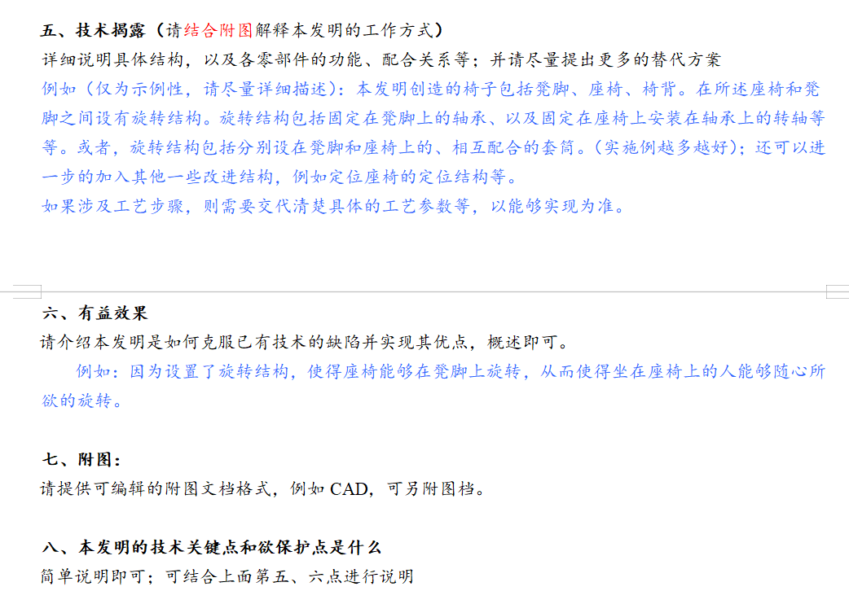
二、撰写或制作专利申请文件（专利交底书——提供给代理机构）

Slide 5
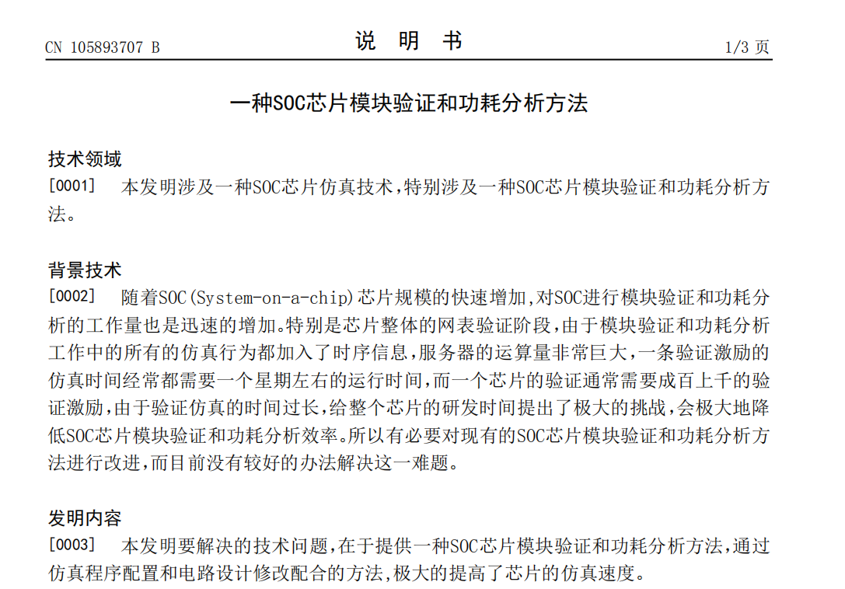
二、撰写或制作专利申请文件（专利申请书——代理机构提供）

Slide 6
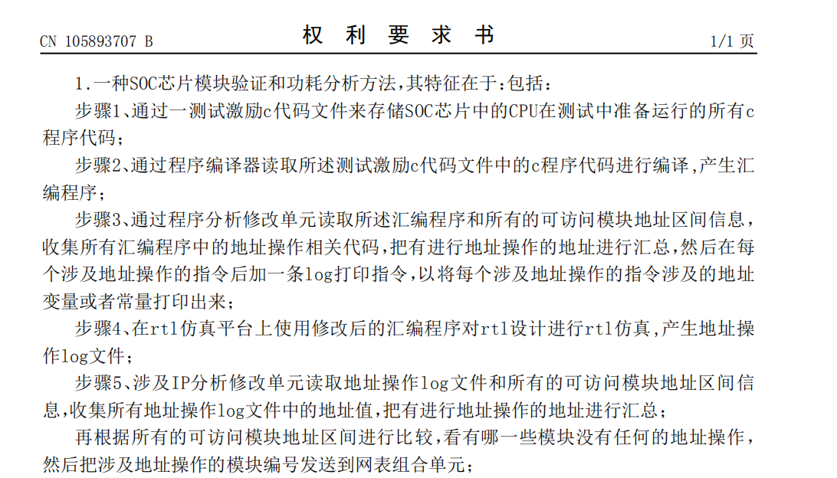
二、撰写或制作专利申请文件（专利申请书——代理机构提供）

Slide 7
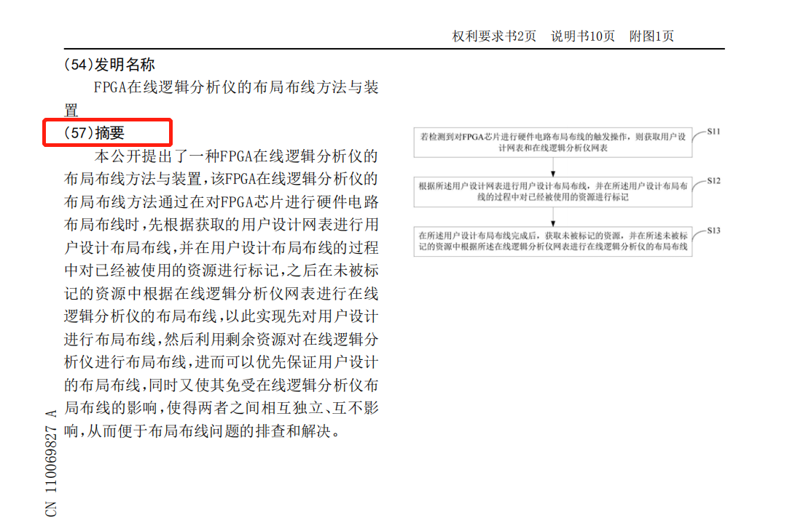
二、撰写或制作专利申请文件（专利申请书——代理机构提供）

Slide 8
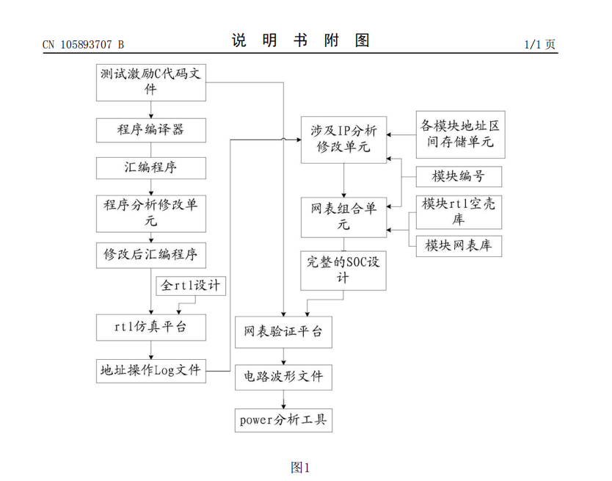
二、撰写或制作专利申请文件（专利申请书——代理机构提供）

Slide 9
三、与专利代理公司的交流
充分交流，共同分析
撰写技术交底书
提供尽可能多的技术资料
附图的重要性
保护范围的确立
文件审核

